Slide 1
1
Лекция 3 . НАЧАЛЬНЫЕ СВЕДЕНИЯ ИЗ ТЕОРИИ ЦЕЛЫХ ЧИСЕЛ (применительно к теории помехоустойчивых кодов)
1. Классификация чисел: целые, дробные, положительные, отрицательные, натуральный ряд целых чисел, рациональные числа, иррациональные, мнимые.
2. Системы счисления. Основание системы счисления. Примеры: десятичная (p=10), двоичная (p =2), шестнадцатеричная (p =16)
3. Операции над числами: сложение, вычитание, умножение, деление.
4. Кратные числа: Число a кратно b, если a=bq (по умножению) и a/b=q (по делению), где q - целое. Деление часто обозначают b|a (b делит a ).
5. Число a не кратно b, если a=bq+r (по умножению) и a/b=q+r/b (по делению), где q – целое, а r остаток ( 0<r<b).
6. Общий делитель: всякое целое число d , являющееся одновременно делителем целых чисел (a,b,c,…), называется общим делителем этих чисел. Наибольший общий делитель (НОД) – это наибольший из всех общих делителей чисел (a,b,c,…), который часто обозначается как НОД(a,b,c,…).

Slide 2
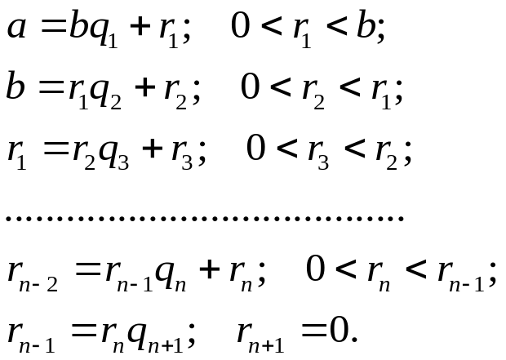



2
Свойства общих делителей:
Свойство 1. Если число а кратно числу b и b < a, то совокупность общих делителей чисел a и b совпадает с совокупностью делителей b. Но так как b|a , то НОД(a,b)=b. Свойство 2. Если число а не является кратным числу b и b < a, т. е. a = bq+r, 1≤ r < b, то НОД(a,b) находится по алгоритму Евклида.
Алгоритм Евклида.
Решение является итеративной процедурой:
1-ая итерация: а делится на b, получаем остаток r₁:
2-ая итерация: b делится на r₁, получаем остаток r₂:
3-ья итерация: r₁ делится на r₂, получаем остаток r₃:
……………….
n-ая итерация: r_{n-2} делится на r_{n-1}, получаем остаток r_{n}:
(n+1)-ая итерация: r_{n-1} делится на r_{n} , остаток r_{n+1}=0:
СТОП на (n+1)-ой итерации, когда остаток стал равным 0.
Тогда предыдущий остаток и будет наибольшим общим делителем

Slide 3
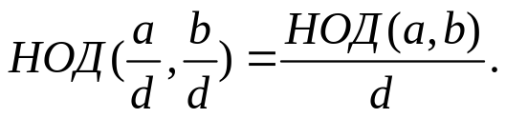


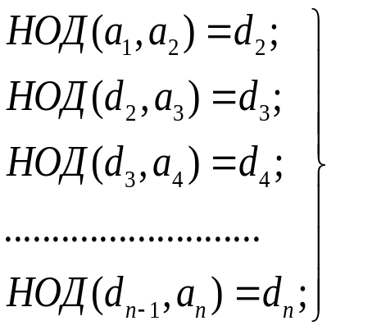

3
Свойство 3. Для двух целых am и bm НОД(am,bm) = НОД(a,b)∙m.
Свойство 4. Если число d - общий делитель чисел a и b , то
Свойство 5. Натуральное число p называется простым, если оно делится только на 1 и на само себя.
Свойство 6. Если НОД(a,b)=1, то такие два числа называются взаимно простыми.
Свойство 7. Если каждое из чисел является взаимно простым с каждым из чисел , то и произведение чисел будет взаимно простым с произведением чисел
Свойство 8. Отыскание НОД более, чем двух целых чисел сводится к пошаговой процедуре нахождения НОД двух чисел:
Т.е.

Slide 4



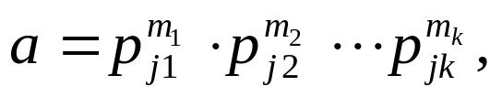
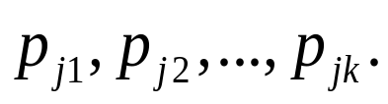
4
7. Наименьшее общее кратное (НОК) – это наименьшее число, кратное всем заданным числам.
Свойства НОК:
Свойство 1. НОК двух чисел a и b равно их произведению, делённому на их НОД.
Свойство 2. НОК двух простых или взаимно простых чисел a и b (т.е. НОД(a,b)=1) равно их произведению: НОК(a,b)=a∙b.
8. Каноническое разложение числа на простые множители. Всякое целое число, большее «1», разлагается на произведение простых сомножителей единственным способом с точностью до перестановки:
При этом некоторые из простых сомножителей могут повторяться. Обозначая буквами различные из простых сомножителей и буквами
кратности их вхождения в разложение числа a, получим разложение вида
которое называется каноническим разложением числа a на сомножители простых чисел

Slide 5


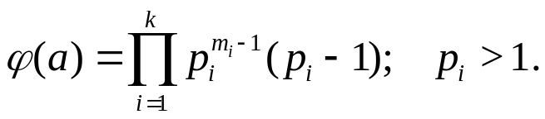

9. ОСНОВНЫЕ ФУНКЦИИ ТЕОРИИ ЧИСЕЛ
5
9.1. Целая часть числа X – это наибольшее целое, не превосходящее Х;
9.2. Дробная часть числа Х:
9.3. Функция Эйлера числа а, ϕ(а), определяется для всех целых и положительных чисел а и представляет собой количество чисел ряда 1,2,3,…,(а-1) взаимно простых с а, включая «1».
Функция Эйлера от простого числа р равна ϕ(р)=р −1.
Если число а представить в каноническом разложении то функция Эйлера от «а» определяется выражением
Функция Эйлера мультипликативная: если число а равно произведению двух взаимно простых чисел b и c таких, что НОД(b,c)=1, то выполняется равенство:

Slide 6
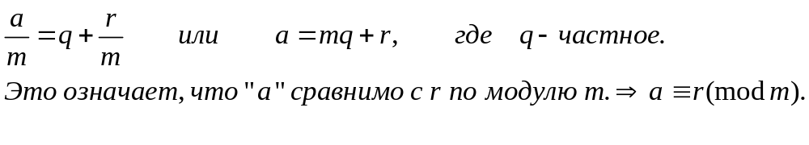

6
10. СРАВНЕНИЯ И ИХ СВОЙСТВА
Каждому целому числу «а» отвечает определённый остаток r при делении его на число m:
Свойство 1. Если a ≡ r (modm) и b ≡ r (modm), то такие числа называются равноостаточными по модулю m или сравнимыми по модулю m
Свойство 2. Два числа a и b, сравнимые с третьим числом с по модулю m, также сравнимы между собой по модулю m:
a ≡ c (modm) и b ≡ c (modm) → a ≡ b (modm).
Свойство 3. Слагаемое, стоящее в какой-либо части сравнения, можно переносить в другую часть с изменением знака на обратный:
a + c ≡ b (modm) → a ≡ b − c (modm).
Свойство 4. К любой части сравнения можно добавить любые числа, кратные модулю m:

Slide 7

7
Свойство 5. Отрицательное число (−a) сравнимо по modm с числами
(−a) + mt; t - целое.
Свойство 6. Аддитивность сравнений – сравнения по modm можно почленно складывать
Свойство 7. Мультипликативность сравнений – сравнения по modm можно почленно перемножать
Свойство 8. Обе части сравнения можно возвести в одну и ту же степень:
Свойство 9. Обе части сравнения можно умножать на одно и то же целое:

Slide 8
8
ВЫЧЕТЫ ПО modm
Все числа, сравнимые по модулю m, образуют класс чисел по модулю m. Всем числам одного и того же класса отвечает один и тот же остаток r (0≤ r < m). Так как r принимает значения от 0 до (m-1) включительно, то имеется m различных классов чисел по modm.
Любое число класса r по модулю m является вычетом по modm.
Вычет, равный самому остатку r, называется наименьшим неотрицательным вычетом или образующим класса «r» по modm.
Свойство 1. Полная система вычетов – это совокупность вычетов, взятых по одному из каждого класса. Чаще всего в качестве полной системы вычетов берут наименьшие неотрицательные вычеты или образующие классов 0,1,2,…,(m-1) по модулю m.
Свойство 2. Приведенная система вычетов по modm– это совокупность вычетов среди наименьших неотрицательных вычетов (или образующих классов) по modm, взаимно простых с m. Число элементов в такой приведённой системе вычетов равно функции Эйлера ϕ(m), а значения элементов в этой системе – это числа меньшие m и взаимно простые с ним.

Slide 9


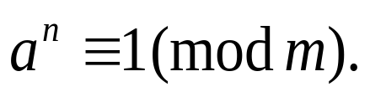
9
Свойство 3. Для приведённой системы вычетов справедливы следующие теоремы:
Теорема Эйлера: При взаимно простых a и m, m > 1, НОД(a,m)=1, выполняется сравнение
Теорема Ферма: При простом p и a, взаимно простом с p, выполняется сравнение
12. ПОКАЗАТЕЛИ ЭЛЕМЕНТА (ЧИСЛА)
Для любого целого числа a, взаимно простого с числом m, при возведении данного числа a в последовательные степени, начиная с 1, всегда найдётся такое наименьшее положительное число n (n > 0), для которого выполняется сравнение
Показатель элемента. Минимальное целое число n > 0, для которого выполняется указанное выше сравнение, называется показателем, которому принадлежит число a по modm.

Slide 10
1
Лекции 4 . Алгебраические основы помехоустойчивых кодов. Понятия группы, кольца и поля. Простое и расширенное поле.
Операции над многочленами в поле двоичных чисел и их реализация.
Поля Галуа и их свойства.

Slide 11
2
Алгебраические основы теории помехоустойчивых кодов.
В основе современной теории помехоустойчивого кодирования лежат такие понятия высшей алгебры как группа, кольцо и поле.
Группой называется множество G объектов или элементов (числа, матрицы, подстановки и т. д.), для которых определена некоторая операция, позволяющая для каждых двух элементов а и b группы найти третий элемент с той же группы по однозначной функциональной зависимости f(a, b) = с.
Операцию называют сложением, если между элементами группы выполняется зависимость а + b = с или умножением при а∙b = с. Как правило, эти операции не являются арифметическим сложением или арифметическим умножением.
Для элементов группы должны выполняться следующие аксиомы:
1. Условие замкнутости: для любых двух элементов а и b группы существует вполне определенный, принадлежащий этой же группе элемент с, который может быть представлен как с = а + b для операции сложения или с = а∙b для операции умножения.
2. Условие сочетательности или ассоциативности: для любых трех элементов а, b и с группы (а + b) + с = а + (b + с) (для операции сложения) или (a∙b) с = a (b∙c) (для операции умножения).
3. Условие существования единичного элемента. Если операция названа сложением, то единичный элемент называется нулем, обозначается 0 и определяется из уравнения 0 + а = а + 0 = а, которое должно выполняться для любого элемента группы. Если операция названа умножением, то единичный элемент называется единицей, обозначается е и определяется из уравнения е∙а = а∙е = а.

Slide 12
3
4. Условие существования обратного элемента. Если операция называется сложением, то обратный элемент, соответствующий элементу а, обозначается (–а) и определяется из уравнения а + (–a) = (–a) + а = 0. Если операция называется умножением, то обратный элемент обозначается а^{–1} и определяется из уравнения а∙а^{–1} = а^{–1}∙а = е.
Кроме перечисленных аксиом, элементы группы могут удовлетворять условию коммутативности или переместительности, т. е. равенству а + b = b + а, если операция называется сложением, или равенству a∙b = b∙а, если операция названа умножением. В этом случае группа называется абелевой или коммутативной.
Группа называется конечной, если она состоит из конечного числа элементов; в противном случае она называется бесконечной.
Число элементов конечной группы называется ее порядком.

Slide 13
4
Кольцо. Пусть R − некоторое множество элементов а, b, с ,.. . Эти элементы могут быть самой разнообразной природы: числа, матрицы, многочлены и др. Множество R называется кольцом, если:
а) выполняется замкнутость множества R по отношению к операциям сложения и умножения, т. е. сумма а + b и произведение а∙b любых двух элементов а, b являются также элементами множества R;
б) выполняются сочетательные (ассоциативные) законы (а + b) + с = а + (b + с) и (ab) с = a (bc) для любых элементов а, b и с из множества R;
в) операция сложения перестановочна (коммутативна) а + b = b + а для любых элементов а и b из множества R;
г) выполняется обратимость сложения, т. е. для любых элементов а и b из множества R уравнение а + х = b разрешимо, где х принадлежит множеству R;
д) выполняется распределительный (дистрибутивный) закон: а(b + с) = аb + ас и (b + с)а = bа + са для любых элементов а, b и с из множества R.
Если коммутативный закон также справедлив для операции умножения для любых элементов а и b из множества R, т. е. аb = bа, то кольцо называется коммутативным.
Полем называется такое коммутативное кольцо, в котором уравнение ах = b при а ≠ 0 всегда разрешимо (т. е. удовлетворяется выполнимость деления). При этом поле, кроме нуля 0 (а + 0 = а) и противоположных элементов а и (–а) [а+ (–а) = 0], содержит также единичный элемент е и обратные элементы а^{–1}, для которых справедливо: ае = еа = а; а ⋅ а^{–1} = е. Элемент поля 0 называют аддитивной единицей, а элемент е – мультипликативной единицей.

Slide 14
5
Все элементы конечного поля удовлетворяют свойствам группы по операции сложения и поэтому их можно считать аддитивной группой в составе конечного поля. Следовательно, порядок этой аддитивной группы совпадает с порядком конечного поля.
Одновременно элементы конечного поля, кроме нулевого, удовлетворяют свойствам конечной группы по умножению, поэтому все ненулевые элементы поля представляют собой мультипликативную группу в составе конечного поля. При этом порядок такой мультипликативной группы будет на 1 меньше порядка конечного поля.

Slide 15



Аксиомы (законы) для элементов поля
6
Аксиомы
Операция (*)
Сложение(*=+)
Умножение (*=×)
Замкнутость:для каждой пары элементов a и b є М существует единственный элемент c є М : c=a*b
A1
a+b=c
M1
a × b=c
Ассоциативность: (a*b)*c = a*(b*c)
A2
(a+b)+c=a+(b+c)
M2
(a × b) × c=a × (b × c)
Коммутативность: a*b = b*a
A3
a+b=b+a
M2
a × b = b × a
Наличие единичного элемента: e є М , такого, что a*e = e*a = a, где a є М
A4
a+e=e+a=a; (e=0)
M4
a × e=e × a=a; (e=1)
Наличие обратного элемента: для любого a є М существует элемент такой, что
a* = *a = e
A5
a+ = +a=0; ( = –a)
M5
a × =  a=1; ( = , a≠0)
Дистрибутивность
D1: a(b+c) = ab + ac
D2: (b+c)a = ba + ca

Slide 16
Итак, группа – это система, в которой заданы одна основная операция и операция, ей обратная, например сложение и обратная операция – вычитание; или умножение и обратная операция – деление. В кольце определены две основные операции – сложение и умножение, и операция, обратная первой из этих операций – вычитание. В поле определены две основные операции, а именно, сложение и умножение, и операции, обратные к ним обеим, т. е. вычитание и деление.
Группа, имеющая конечное число элементов, называется конечной группой. Число элементов группы называется порядком конечной группы.
Поле, содержащее конечное число элементов q, называется конечным полем и обозначается GF(q) (GF – Galois Field – поле Галуа). Число элементов поля называется порядком конечного поля.
Простые поля. Характеристика поля. Пусть имеется некоторое поле R. Известно, что пересечение произвольного множества подполей поля R также является подполем. На рис. 3.1 k1, k2, k3 − подполя поля R; p − пересечение этих подполей.
7
Пересечение p всех подполей поля R есть наименьшее подполе, которое не содержит в себе других подполей, отличных от p.
Рассмотренный на рис 3.1 пример полей называют полями с характеристикой р (р > 0), где число р должно быть простым.
K₂
R
K₁
p
K₃
Рис. 3.1. Графическое изображение поля.

Slide 17
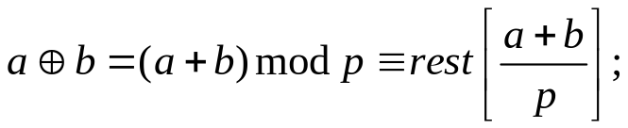
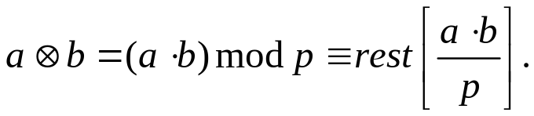
8
Операции сложения и умножения над элементами простого поля GF(p), (а также над элементами группы) производятся по modp . Часто операции сложения и умножения обозначают ⊕ и ⊗ соответственно и представляют таблицами Кэли. Для примера приведем таблицы Кэли для p=2 (наиболее часто применяется) и p =3:
а) р = 2
⊕
0
1
⊗
0
1
–1= – 1+2=+1
–1≡1 (mod2)
0
0
1
0
0
0
1
1
0
1
0
1
⊕
0
1
2
⊗
0
1
2
–1= – 1+3=+2
–1≡2 (mod3)
б) р = 3
0
0
1
2
0
0
0
0
1
1
2
0
1
0
1
2
– a= – a+p (modp)
2
2
0
1
2
0
2
1
Например: 2 + 2=4≡1(mod3) 2 × 2=4≡1(mod3)
- сложение ⊕ по модулю p : - умножение ⊗ по модулю p :

Slide 18
9
Основные действия над многочленами в поле двоичных чисел и их реализация
Рис. 3.2. Составные элементы устройств умножения и деления многочленов: сумматор (а), запоминающее устройство (б) и устройство умножения (в)
Сложение многочленов
Правило сложения многочленов сводится к суммированию коэффициентов при одинаковых степенях х и приведению суммы по модулю р. Пусть
f₁(x) = а₀ + а₁х + а₂х² + ... + а_{n-1} х^{n-1}, f₂(x) = b₀ + b₁х + b₂х² + ... + b _{n-1} х^{n-1},
где коэффициенты a_{i} и b_{i} принимают значения 0, 1,2, ..., (р − 1). Тогда сумма многочленов будет:
f₁(х) + f₂(x) = (а₀ + b₀) + (а₁+ b₁)х + (а₂ + b₂)х² +... + (а_{n-1} + b _{n-1} )x ^{n-1} =
= c₀ + c₁х + c₂х² + ... + c _{n-1} х ^{n-1} , где (a_{i}+b_{i})= c_{i} (mod p).
Пример. Сумма полиномов f₁ (х) = 1 + х³ + х⁵ и f₂(x) = х + х³ + х⁷ с коэффициентами − вычетами по модулю p=2, будет равна:
f₁(x) + f₂(х) = 1 + х + х⁵ + х⁷.
Вход 1
Выход
Вход
Выход
Вход
Выход
a
a
с
са
Вход 2
б)
в)
а)

Slide 19

Умножение многочленов.
f₁(x)∙f₂(х) = (а₀b₀) + (а₀b₁ + а₁b₀)х + (а₀b₂ + а₁b₁ + а₂b₀)х² + ... + а_{n-1}b _{n-1}x^{2n-2} ≡
≡ c₀ + c₁х + c₂х² + ... + c_{2n-2} х ^{2n-2} (mod p).
Таким образом, коэффициент при х^{i} будет равен
c_{i}≡ (а₀b_{i} + а₁ b _{i-1} + а₂b _{i-2} + …+ а_{i-1}b₁ + а_{i}b₀)(mod p).
10
Выход
f₁(x) f₂(x)
b_{k}
b_{k-1}
b_{k-2}
b₁
b₀
a_{i}
a_{i+1}
a_{i+k-2}
a_{i+k-1}
Вход
а)
Выход
f₁(x) f₂(x)
b₀
b₁
b₂
b_{k-1}
b_{k}
Вход
б)
Рис. 3.3. Умножение с вынесенными (а) и встроенными (б) сумматорами

Slide 20
11
Процедура перемножения многочленов по тактам Таблица 3.1.
№ такта
Вход
Выход
1
а_{n}
a_{n}b_{k}
2
а_{n-1}
a_{n-1}b_{k}+a_{n}b_{k-1}
3
а_{n-2}
a_{n-2}b_{k}+a_{n-1}b_{k-1}+a_{n}b_{k-2}
4
а_{n-3}
a_{n-3}b_{k}+a_{n-2}b_{k-1}+a_{n-1}b_{k-2}+a_{n}b_{k-3}
……
…….
…….
n+k-1
0
a₀b₁+a₁b₀
n+k
0
a₀b₀
Рассмотрим некоторые характерные особенности построения этих схем для многочленов с двоичными коэффициентами, а именно с коэффициентами 0 и 1.
Умножение на величину b_{i} производим по правилу:
для b_{i}=0: a_{j}⋅b_{i}= a_{j}⋅0=0 и для b_{i} = 1: a_{j}⋅b_{i}= a_{j}⋅1=a_{j}.
Таким образом, умножение на 0 соответствует разорванной цепи, а умножение на 1 – короткому замыканию.

Slide 21
12
Пример умножения. Пусть даны два многочлена с коэффициентами из двоичного поля
f₁(x) = 1 + х³ + х⁴ + х⁶ + x⁸, f₂(x) = х + х² + х³
Их произведение после приведения коэффициентов по модулю 2 будет равно:
f(x) = f₁(x)∙f₂(х) = х + х² + х³ + х⁴ +х⁸+ х¹⁰+ х ¹¹
Умножение f₁(x)∙f₂(x) в двоичном представлении:
f₁(x)→(1 0 0 1 1 0 1 0 1)
×0 0 0 0 0 0 0 0 0 0
×1(x) 1 0 0 1 1 0 1 0 1
×1(x²) 1 0 0 1 1 0 1 0 1
×1(x³) 1 0 0 1 1 0 1 0 1
(0 1 1 1 1 0 0 0 1 0 1 1);
Многочлену f₁(x) соответствует комбинация (100110101), а многочлену f₂(х) – (0111). Начало комбинации соответствует младшему разряду, т. е. нулевой степени х.
× f₂(x)

Slide 22
13
Пусть, например, f₂(x) = 1 + x + х³ + х⁵, т. е. b₀ = 1, b₁ = 1, b₂=0, b₃= 1, b₄ = 0, b₅ = 1.
Выход
b₀=1
b₁=1
b₂=0
b₃=1
b₄=0
b₅=1
Вход
x⁰
x¹
x²
x³
x⁴
x⁵
Выход
x⁰
x¹
x³
x⁵
Вход
Рис. 3.4. Пример реализации умножения на основе регистра со встроенными сумматорами.
Аналогично строится регистр умножения с вынесенными сумматорами.

Slide 23
Деление многочленов
Операция деления многочленов осуществляется по обычным правилам деления с приведением коэффициентов по modр. Например, деление двоичных многочленов (р = 2) осуществляется следующим образом:
14
x⁸ +x⁶ + x⁴ + x³ +1
x⁸ +x⁷ + x⁶
x³ +x² + x
x⁵ + x⁴ + x³ +1
Деление f₁(x):f₂(x) в двоичном виде.
При делении комбинации f₁(x) и f₂(x) записывают в двоичной форме со старшего разряда и делят следующим образом:
x⁷ + x⁴ + x³ +1
x⁷ + x⁶ + x⁵
x⁶ +x⁵ + x⁴ + x³ +1
x⁶ +x⁵ + x⁴
x³ +1
x³ +x² + x
f₁(x)
f₂(x)
101011001
1110
1110
x² + x +1 (остаток)
111001
→x⁵+ x⁴+ x³+1 (частное)
1001
1110
1111
1110
0010
1110
0100
1110
1001
1110
111 → x²+x+1 (остаток)

Slide 24
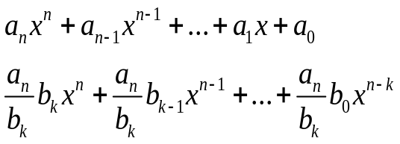
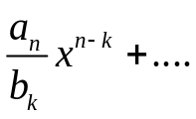
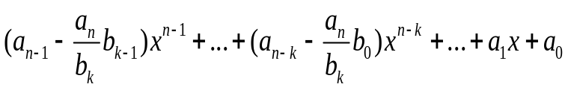
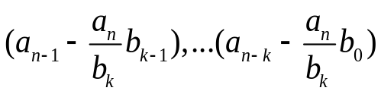

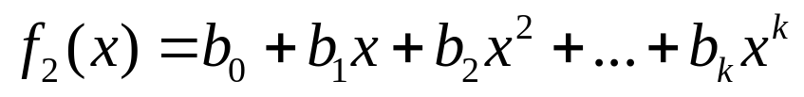
15
В общем виде операция деления может быть записана так:
b_{k}x^{k} + b_{k-1}x^{k-1} + … +b₁x + b₀
При этом коэффициенты
приводятся по модулю р.
Выход
–b₀
–b₁
–b₂
–b_{k-1}
Вход
f₁(x)
Рис. 3.5. Схема деления на многочлен

Slide 25
16
Пример. Пусть f₂(x) = 1 + х² + х⁴ + х⁵, т. е. b₀ = 1, b₁= 0, b₂= 1, b₃ = 0, b₄= 1, b₅ = 1.
На рис. 3.6 представлена схема деления на заданный многочлен.
Выход
1
x²
x⁴
x⁵
Вход
Рис. 3.6
Выход
–b₀
–b₁
–b₂
–b_{k-1}
c₀
c₁
c₂
c_{k-1}
c_{k}
Вход
Рис. 3.7. Схема, реализующая одновременное умножение на многочлен
h(x)= c₀+ c₁x + .. + c_{k}x^{k} и деление на многочлен g(x)=b₀+b_{l}x+b₂x²+ ... +b_{k}х^{k}

Slide 26
Реализация операций одновременного умножения и деления многочленов в поле двоичных чисел.
17
1
x³
x⁴
x⁵
x⁶
Выход
1
x
x⁵
Вход
а)
Выход
1
x³
x⁴
x⁵
1
x⁵
x⁹
Вход
б)
Рис. 3.8. Примеры схем, реализующих одновременное умножение на многочлен h(x) и деление на многочлен g(x) для:
а) h(x)= 1+ x + x⁵ и g(x)=1+x³+x⁴+ x⁵+ x⁶;
б) h(x)= 1+ x⁵ + x⁹ и g(x)=1+x³+x⁴+ x⁵

Slide 27
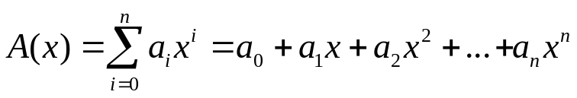
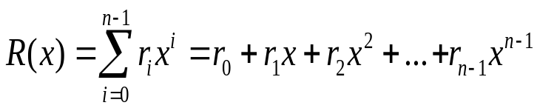
Сравнение полиномов по модулю
18
Определение 1. Полином
называется полиномом над полем GF(p), если его коэффициенты a_{i} принадлежат полю GF(p).
Определение 2. Сравнение полиномов по модулю F(x). Полином А(х) сравним с полиномом В(х) по модулю F(x), т.е. А(х) ≡ В(х) modF(x), если разность А(х) – В(х) делится на F(x) без остатка.
Определение 3. Сравнение полиномов по двойному модулю F(x) и p. Если при сравнении полиномов А(х) и В(х) по модулю F(x) все коэффициенты, кроме того, приводятся по модулю p, то тогда говорят, что полином А(х) сравним с полиномом В(х) по двойному модулю (F(x), p),что записывается как А(х) ≡ В(х) modd(F(x),p) .
Определение 4. Если дан полином F(x) степени n над полем GF(p), то любому полиному А(х) степени m (m>n) будет соответствовать остаток R(x) от деления А(х) на F(x), т.е. А(х) ≡ R(х) modd(F(x),p). При этом R(x) – это вычет по двойному модулю modd(F(x),p), который представляет собой полином степени не выше (n-1)
где r_{i} є GF(p).

Slide 28
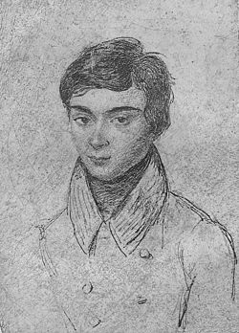
Поля Галуа и их свойства
Эварист Галуа. Нестандартность. Путь гения.
Эварист Галуа (26 октября 1811 – 31 мая 1832) – выдающийся французский математик, основатель современной высшей алгебры
Галуа успел в свои 21 год состояться как математик, да такой, каких не знала Франция со времен Декарта. Был убит на глупой дуэли. Его заметки опубликовали через 15 лет. Стали нужны математике еще через 50 лет. Маленький ручеёк идеи стал огромной рекой. Обычная судьба гения.
За 20 лет жизни Галуа успел сделать открытия, ставящие его на уровень крупнейших математиков XIX века. Решая задачи по теории алгебраических уравнений, он заложил основы современной алгебры, вышел на такие фундаментальные понятия, как группа (Галуа первым использовал этот термин, активно изучая симметрические группы) и поле (конечные поля носят название полей Галуа).

Slide 29
Эварист Галуа. Предсмертное стихотворение в 21 год
И жизнь пройдет, как тихие дожди,
Загадка, не разгаданная нами…
Осталось на костёр судьбы взойти
И кануть в пожирающее пламя…
Сгореть нестрашно, страшно дымом стать…
Развеяться, растаять, раствориться,
Исчезнуть, до конца сумев понять,
Что в этой жизни есть к чему стремиться…
Мир нем и глух, застлал глаза туман.
Как страшно все, и все-таки я верю,
Что вечность есть, что это не обман,
Что найдены распахнутые двери.
И что разгадки тайн всегда просты.
И стали вдруг доступны пониманью
Возможность нереальная мечты
И хрупкость моего существованья…

Slide 30
19
Поля Галуа и их свойства. Конечное поле, называемое именем французского математика Эвариста Галуа и обозначаемое GF(q) (GF – Galois Field – поле Галуа), представляет собой конечное множество, состоящее из q элементов, обладающих свойствами поля. Число элементов поля GF(q) может быть простым числом или степенью простого числа. Если q – простое число, то поле GF(q) будет простым с характеристикой q, элементами которого будут числа 0,1,2,…,( q–1), представляющие собой полную систему вычетов по модулю простого числа q. Порядок такого простого поля равен q. При этом в соответствии со свойствами поля сложение и умножение элементов такого поля осуществляется с приведением по модулю q.
Если же q является степенью, например, простого числа р, т.е. q= р^{m}, где m – целое, то конечное поле GF(р^{m}) будет расширением простого поля, а элементами расширенного поля будут многочлены степени (m – 1) вида
а₀ + а₁х + а₂х² +... + а_{m-1}х^{m-1} , (3.1)
где все коэффициенты а_{i} пробегают полную систему вычетов по модулю р, т.е. принадлежат простому полю GF(р).
Сложение двух элементов
А = а₀ + а₁х + а₂х² + ... + а_{m-1}x ^{m-1};
В = b₀ + b₁x + b₂x² + ... + b_{m-1}x ^{m-1}
производится с приведением коэффициентов по модулю р. Тогда элемент
С = с₀ + с₁х + с₂х² + ... + с_{m-1} х^{m-1} будет суммой двух элементов А и В, т. е. С = А + В, где c_{i} ≡ (a_{i}+b_{i})modp.

Slide 31
20
Для умножения двух элементов поля А и В перемножим их алгебраически как многочлены независимой переменной х, затем найдем остаток D от деления произведения А∙В на некоторый специальный многочлен Р(х) степени m с коэффициентами, принадлежащими простому полю GF(р). Этот многочлен должен обладать тем свойством, что его нельзя разложить на множители, используя только многочлены с коэффициентами из простого поля GF(р). Такой многочлен называют неприводимым. Тогда полученный остаток D с коэффициентами, принадлежащими простому полю GF(р), можно рассматривать как вычет по двойному модулю – по и modP(x) и modp, т.е. А∙В ≡ D[modd Р(х), p]. При таких правилах сложения и умножения совокупность рассматриваемых р^{m} элементов вида (3.1) образует конечное поле, называемое полем Галуа и обозначаемое как GF(р^{m}).
Итак, полная система вычетов по двойному модулю [modd Р(х), p] образует конечное поле Галуа, содержащее р^{m} элементов, которое обозначают GF(р^{m}) и называют расширенным полем или расширением степени m простого поля GF(р).

Slide 32
Таблица 3.2. Формы представления элементов поля GF(2⁴)
21
Выберем в качестве порождающего поле GF(2⁴) неприводимый по модулю 2 примитивный многочлен четвертой степени
Р(х) = 1+ х + x⁴. Пусть ε является корнем данного многочлена
Р(ε) =0.
Тогда 1+ ε+ ε⁴ =0
ε⁴ = 1+ ε (modd2,P(ε))
В полиномиальной форме представления:
ε^{i}=a₀+a₁ε+a₂ε²+a₃ε^{3.}
В векторной форме представления:
(a₀a₁a₂a₃)
Степенная
Полиноми-альная
Целочи-сленная
Векторная
(a₀a₁a₂a₃)
ε -
0
0
(0000)
ε⁰
1
1
(1000)
ε¹
ε
2
(0100)
ε²
ε²
3
(0010)
ε³
ε³
4
(0001)
ε⁴
1+ ε
5
(1100)
ε⁵
ε + ε²
6
(0110)
ε⁶
ε²+ ε³
7
(0011)
ε⁷
1+ ε+ ε³
8
(1101)
ε⁸
1+ ε²
9
(1010)
ε⁹
ε + ε³
10
(0101)
ε¹⁰
1+ ε+ ε²
11
(1110)
ε¹¹
ε + ε²+ ε³
12
(0111)
ε¹²
1+ ε+ ε²+ ε³
13
(1111)
ε¹³
1+ ε²+ ε³
14
(1011)
ε¹⁴
1+ ε³
15
(1001)
ε¹⁵
1

Slide 33


СВОЙСТВА ПОЛЯ
22
Многочлены Р(х) и элементы поля GF(р^{m}) обладают целым рядом свойств, используемых при построении и описании циклических кодов. Приведем основные из этих свойств.
Свойство 1.1. Все отличные от нуля элементы поля GF(р^{m}) образуют мультипликативную циклическую группу порядка р^{m} –1. Тогда, для любого ненулевого элемента поля ε имеет место равенство
Свойство 1.2. В поле GF(р^{m}) всегда существует первообразный элемент ε, т. е. элемент, порядок которого равен р^{m} – 1. При этом каждый ненулевой элемент поля может быть представлен как некоторая степень одного и того же первообразного элемента ε. Иными словами: мультипликативная группа поля Галуа циклична.
Свойство 1.3. Всякий неприводимый по модулю р многочлен Р(х) степени m, если он существует, есть делитель по этому модулю двучлена
Примитивным называется такой неприводимый по модулю р многочлен Р(х) степени m, корни которого являются первообразными элементами поля GF(р^{m}), т .е. имеющими порядок р^{m} – 1.
Порядок корней неприводимого по модулю р многочлена называют показателем, к которому этот многочлен принадлежит. Если неприводимый многочлен принадлежит показателю k, то он является делителем многочлена x^{k}–1, но не является делителем многочленов вида х^{n}–1, где n < k. Следовательно, неприводимый многочлен Р(х) степени m является примитивным тогда и только тогда, когда он принадлежит показателю р^{m} – 1.

Slide 34
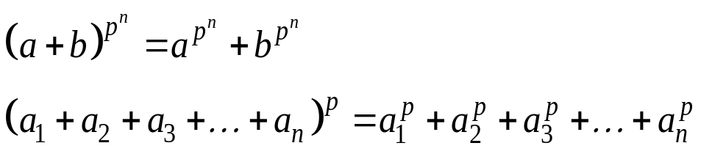
23
Свойство 1.4. В простом поле характеристики р имеет место равенство (а + b)^{p}=а^{p}+b^{р}.
Действительно,
Но, так как для всех 0 <i < р имеем С_{p}^{i}= 0 (mod p), то, следовательно, получаем
(a+b) ^{p}=a^{p}+b^{p}, что и требовалось доказать.
Аналогичным образом доказывается, что в поле характеристики р имеют место формулы:
Важной является также малая теорема Ферма [11,12], которая гласит:
Для каждого класса вычетов а по модулю р, взаимно простого с модулем, выполняется сравнение а ^{φ(p)} ≡1 (mod p), где φ(p) – функция Эйлера. Если р простое число, то функция Эйлера φ(p) = р – 1 и тогда а ^{p-1} ≡1(mod p).
На основании этой теоремы и свойства 1.4 легко доказывается следующее важное для теории циклических кодов свойство:
Свойство 1.5. Для простого модуля р существует сравнение
[Р(х)] ^{p}≡Р(х^{p}) (mod p),
где Р(х) – произвольный многочлен, коэффициенты которого принадлежат простому полю GF(р).

Slide 35
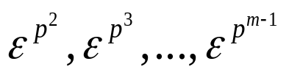
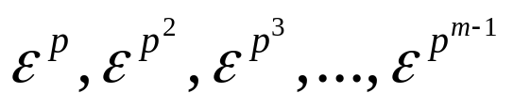

24
Пусть теперь элемент ε поля GF(p^{m}) является корнем неприводимого многочлена Р(х) степени m. Тогда Р(ε) = 0, а по свойству 1.5 [Р(ε)]^{р} = Р(ε^{р}) = 0.
Следовательно, если ε корень неприводимого многочлена Р(х), то ε^{р} является также его корнем. Аналогично можно показать, что для неприводимого многочлена Р(х) степени m корнями будут также элементы поля
Таким образом, доказано следующее свойство полей Галуа:
Свойство 1.6. Если элемент ε поля GF(p^{m}) является корнем неприводимого по модулю р многочлена Р(х) степени m, то остальными корнями многочлена Р(х) будут так называемые p-сопряжённые элементы
Свойство 1.7. Многочлен x^{k} − 1 является делителем многочлена х^{n} − 1, если k − делитель n.
По этому свойству в поле GF(p^{m}) будут иметь место элементы ε^{i}, которые относятся к показателю k, являющимся делителем порядка . Такие элементы не будут первообразными элементами поля GF(p^{m}), они будут корнями двучлена x^{k} − 1, т.е. (ε^{i})^{k}=1, а их количество будет равно функции Эйлера φ(k).
Свойство 1.8. Если неприводимый по модулю р многочлен Р₁(х) степени k является делителем двучлена , то степень k должна быть делителем числа m. И наоборот: всякий неприводимый по модулю р многочлен Р₁(х), степень которого k есть делитель числа m, будет делителем по модулю р двучлена .

Slide 36



25
Свойство 1.9. Всякий неприводимый по модулю р многочлен Р₁(х), который является делителем двучлена , входит в состав этого двучлена однократно.
Таким образом, двучлен раскладывается на ряд различных неприводимых сомножителей-многочленов, степени которых d будут делителями числа m. Сомножители, имеющие степень, равную некоторому определенному делителю d, обозначим через Ф_{d}(x). Тогда в числовом поле по модулю р существует равенство =ПФ_{d}(x), (3.2)
где произведение П распространяется на все d делители числа m, включая d=1. Многочлены Ф_{d}(х) называются многочленами деления круга.
Свойство 1.10. Для любого простого числа р и любого неприводимого по модулю р многочлена Р(х) степени m существует только одно поле Галуа GF(p^{m}), иными словами, поля Галуа GF(p^{m}), образованные различными неприводимыми примитивными многочленами степени m, изоморфны.
Свойство 1.11. Для каждого делителя n > 0 числа m в поле GF(p^{m}) существует подполе GF(p^{n}). Элемент ε^{i} поля GF(p^{m}) принадлежит подполю GF(p^{n}), если он удовлетворяет уравнению , т. е. если его порядок (в мультипликативной группе поля GF(p^{m})) является делителем числа p^{n} – 1.
Тогда все ненулевые элементы поля GF(p^{m}), принадлежащие подполю GF(p^{n}), должны быть корнями двучлена . Следовательно, двучлен должен быть делителем многочлена , а по свойству 1.7 число (р^{n} – 1) должно быть делителем числа (р^{m} – 1), а n делителем m.
Все приведенные выше свойства полностью характеризуют поля Галуа и позволяют их построить.

Slide 37
Пример 1.
Таблица 3.2. Формы представления элементов поля GF(2⁴)
26
Выберем в качестве порождающего поле GF(2⁴) неприводимый по модулю 2 примитивный многочлен четвертой степени из таблиц:
Р(х) = 1+ х + x⁴.
Пусть ε является корнем данного многочлена
Р(ε) =0.
Тогда 1+ ε+ ε⁴ =0
ε⁴ = 1+ ε (modd2,P(ε))
В полиномиальной форме представления:
ε^{i}=a₀+a₁ε+a₂ε²+a₃ε^{3.}
В векторной форме представления:
(a₀a₁a₂a₃)
Степенная
Полиноми-альная
Целочи-сленная
Векторная
(a₀a₁a₂a₃)
ε-
0
0
(0000)
ε⁰
1
1
(1000)
ε¹
ε
2
(0100)
ε²
ε²
3
(0010)
ε³
ε³
4
(0001)
ε⁴
1+ ε
5
(1100)
ε⁵
ε + ε²
6
(0110)
ε⁶
ε²+ ε³
7
(0011)
ε⁷
1+ ε+ ε³
8
(1101)
ε⁸
1+ ε²
9
(1010)
ε⁹
ε + ε³
10
(0101)
ε¹⁰
1+ ε+ ε²
11
(1110)
ε¹¹
ε + ε²+ ε³
12
(0111)
ε¹²
1+ ε+ ε²+ ε³
13
(1111)
ε¹³
1+ ε²+ ε³
14
(1011)
ε¹⁴
1+ ε³
15
(1001)
ε¹⁵
1

Slide 38
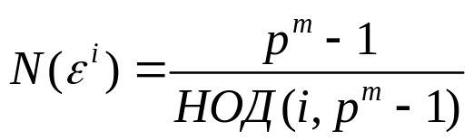
Пример 2. Определить делители двучлена , где р = 2, а m = 4.
Из свойства 1.8 следует, что делителями многочлена будут все неприводимые многочлены, степень которых является делителем числа m. В примере делителями числа m = 4 будут 4, 2, 1. Находим по таблицам все неприводимые многочлены этих степеней. Они и дают разложение двучлена (х¹⁵ − 1) на множители:
(х¹⁵ − 1) = (х − 1) (х² + х + 1) (х⁴ + х+ 1) (x⁴ + x³ + 1) (х⁴+ х³ + х² + х+ 1).
Пример 3. При построении поля Галуа GF(2⁴) был выбран неприводимый примитивный многочлен Р(х) = 1+ х + x⁴, ε − корень этого многочлена. Определить, какие элементы поля GF(2⁴) относятся к каждому из множителей в разложении двучлена х¹⁵ − 1, т. е.. найти корни для каждого из множителей, приведенных в примере 2, а также определить порядок корней N(ε^{i}).
При решении этой задачи необходимо использовать свойства 1.6 и 1.7. Корнями многочлена Р(х) будут элементы: ε, ε², ε⁴, ε⁸.
27
Таблица 3.3.
Многочлен
Степень многочлена
Корни многочлена
Для определения порядка элемента поля ε^{i} можно использовать формулу:
P(x)
P₁(x)
P₂(x)
P₃(x)
P₄(x)
4
4
2
4
1
ε, ε², ε⁴, ε⁸
ε³, ε⁶, ε⁹, ε¹²
ε⁵, ε¹⁰
ε⁷, ε¹¹, ε¹³, ε¹⁴
ε¹⁵=1
Задание для самостоятельной работы: найти значения многочленов P_{i}(x), зная корни многочленов и используя формулы Виета и значения элементов поля из таблицы примера1.

Slide 39

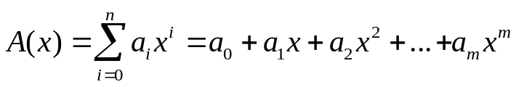

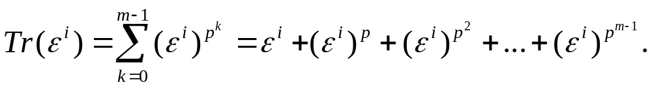

28
Свойство 1.12. Если ε –примитивный элемент поля GF(p^{m}), то мультипликативно обратный ему элемент ε⁻¹ также является примитивным (первообразным) элементом, так как а числа p^{m}-1 и p^{m}-2 являются взаимно простыми.
Свойство 1.13. Если имеется многочлен то двойственным ему (взаимным) будет многочлен а его корнями будут элементы поля GF(p^{m}), мультипликативно обратные корням многочлена A(x).
Функция-след элементов поля GF(p^{m})
Функций-след (следом) элемента ε поля GF(p^{m}) в простом поле GF(p) называют сумму следующих p-сопряжённых элементов поля :
Свойства функции-след:
Свойство 1. Функция-след является отображением расширенного поля GF(p^{m}) в простое поле GF(p)
Свойство 2. Когда ε^{i} пробегает все элементы расширенного поля GF(p^{m}), функция-след Tr(ε^{i}) принимает каждое из значений простого поля GF(p), кроме 0, ровно p^{m-1} раз.
Свойство 3. Функция-след от суммы элементов расширенного поля равна сумме функций-след от каждого из этих элементов: Tr(ε^{i} +…+ ε^{j} )= Tr(ε^{i} ) +…+ Tr(ε^{j} )

